Slide 1
PRESENTACION DE RESULTADOS Sección A:
Agricultura, ganadería, caza, silvicultura y pesca
ISE julio
de 2023
Septiembre de 2023

Slide 2
Contexto julio
ISE 2023
Septiembre de 2023

Slide 3
Contenido
Contexto julio 2023
Indicadores de Precios
Indicadores de Insumos
Condiciones Agroclimáticas
Oferta Agro-Alimentaria

Slide 4
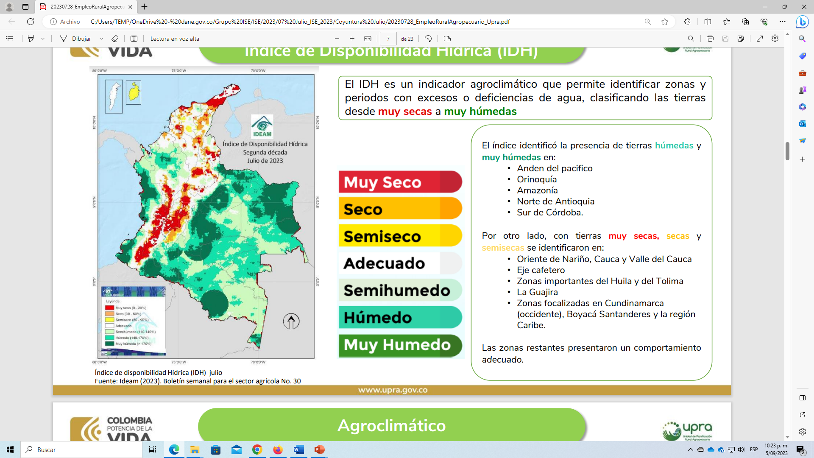
Condiciones Agroclimáticas
Índice de Disponibilidad Hídrica (IDH)
El IDH es un indicador agroclimático que permite identificar zonas y periodos con excesos o deficiencias de agua, clasificando las tierras desde muy secas a muy húmedas.
El índice identificó la presencia de tierras húmedas y muy húmedas en:
• Anden del pacifico
• Orinoquía
• Amazonía
• Norte de Antioquia
• Sur de Córdoba.
Por otro lado, con tierras muy secas, secas y semisecas se identificaron en:
• Oriente de Nariño, Cauca y Valle del Cauca
• Eje cafetero
• Zonas importantes del Huila y del Tolima
• La Guajira
• Zonas focalizadas en Cundinamarca
(occidente), Boyacá Santanderes y la región
Caribe.
Las zonas restantes presentaron un comportamiento adecuado.

Slide 5
Condiciones Agroclimáticas
Conclusiones:
• Julio se rigió con probabilidades de ocurrencia del niño altas.
• A pesar de que julio hace parte de la segunda temporada de menos lluvias en la región andina se presentaron lluvias importantes a causa de la transición de sur a norte de la ZCIT, causando influencia de los alisios en el centro del país.
• La Orinoquía presentó lluvias importantes por el comportamiento monomodal característico de la región.
• Se estima que para el mes de agosto los efectos del niño empiecen a notarse generando anomalías por déficit en la región caribe y oriente del país, sin embargo, por las ondas tropicales y la transición de la ZCIT es probable que los efectos del niño debiliten en la región andina.
• Se recomienda activar los planes de prevención ante las crecientes súbitas en alta montaña considerando la influencia de la transición de la ZCIT.
• Se espera que el comportamiento hidrológico de las principales corrientes del país esté dentro de los niveles
medios, exceptuando las corrientes de la Orinoquia que se espera presenten niveles altos.
• Se recomienda mantener activos los planes de contingencia por posibles ocurrencias de deslizamiento en
zonas inestables.

Slide 6
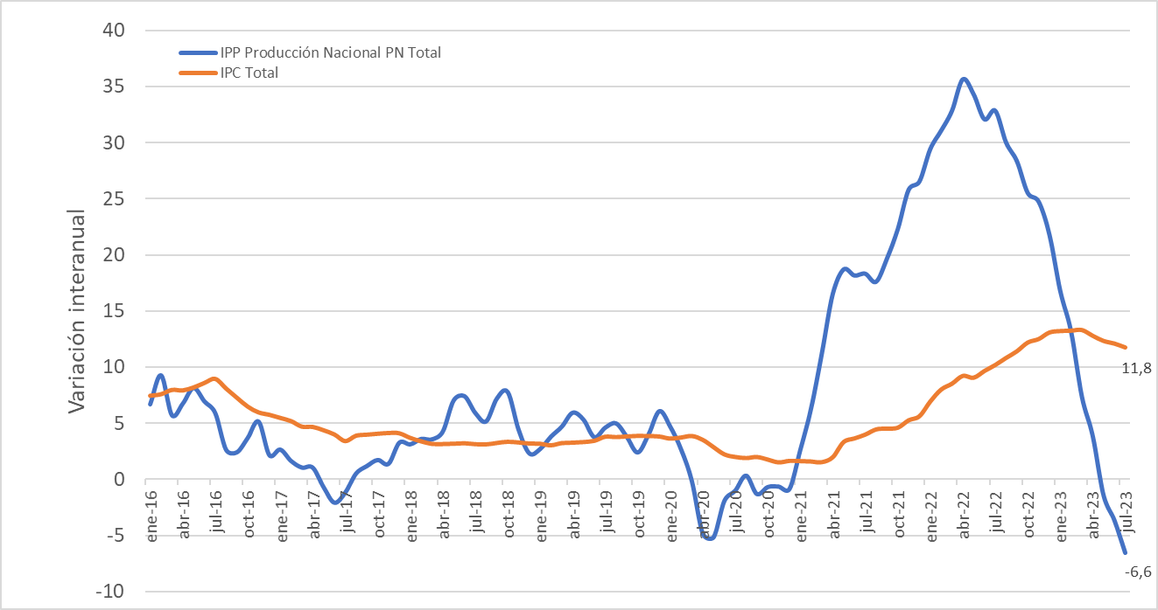
Indicadores de precios
Para el mes de julio 2023 el IPP total nacional presentó una variación anual de -6,6%, en paralelo presentó una variación negativa de -0,7% respecto al mes inmediatamente anterior (junio 2023).
Para el mes de julio 2023 el IPC total nacional en su variación anual registró un crecimiento de 11,7% en comparación con el mismo periodo del año 2022 y una variación de 0,5% respecto al mes anterior (junio 2023).
Fuente: DANE.
*IPP Total: IPP Producción Nacional

Slide 7
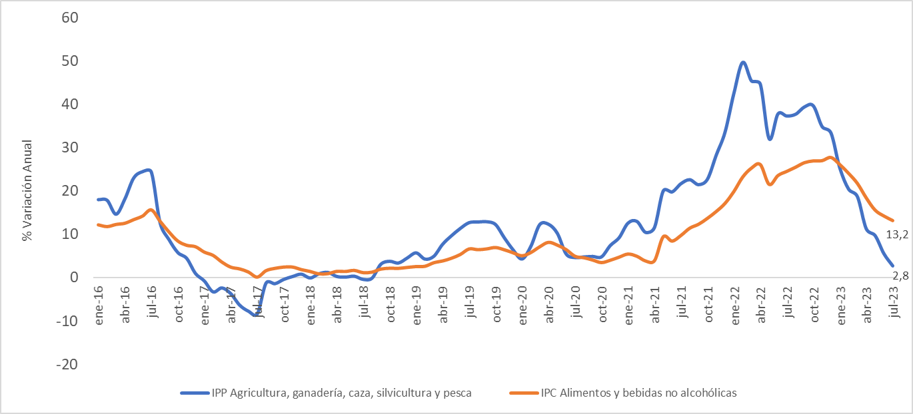
Indicadores de precios
El IPP* de la división de agricultura ganadería, caza silvicultura y pesca para el mes de julio 2023 presento un crecimiento anual de 2,8%
El IPC de la división de alimentos y bebidas no alcohólicas en el mes de julio, presentó un crecimiento anual de 13,2%
Fuente: DANE.
*IPP: IPP Producción Nacional

Slide 8
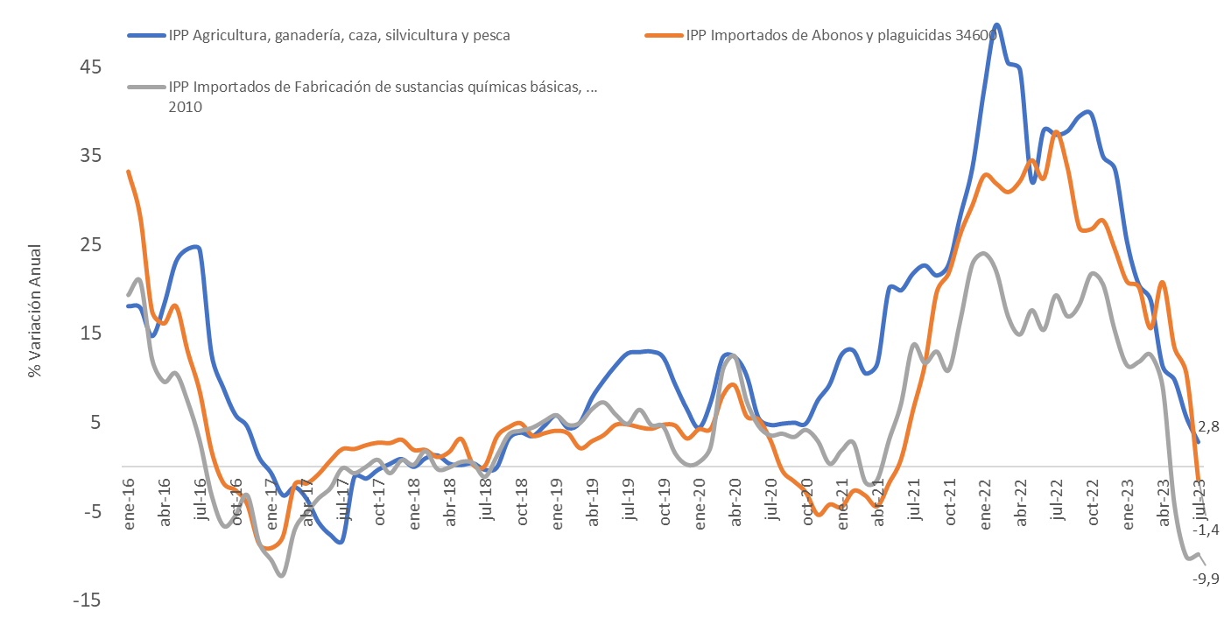
Indicadores de precios
El IPP de la división de agricultura ganadería, caza silvicultura y pesca, en el mes de junio presentó un crecimiento anual de 5,6%
El IPP de Importados de Abonos y Plaguicidas presentó en el mes de junio un crecimiento anual de 10,5%
El IPP de Importados de Fabricación de sustancias químicas básicas presentó en el mes de mayo un crecimiento anual de -10,5%
Fuente: DANE.

Slide 9
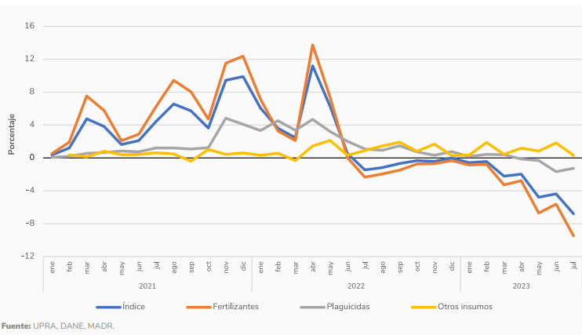
Indicadores de insumos
En julio de 2023 se registró una notable reducción en los precios de los fertilizantes: 9,47 %
Sobresale la caída en los precios de fertilizantes simples, con 12,67 %; se destacan las disminuciones de la urea 46 %, en 15,75 %, y el KCL, con 11,70 %. Los fertilizantes compuestos también presentaron la mayor reducción en sus precios: 7,08 %.
Los plaguicidas redujeron en promedio sus precios 1,26 %; los herbicidas tienen la mayor baja, correspondiente a 1,92 %. Algunos productos con ingredientes activos, como el propanil y el pendimetalin, presentaron alzas en los precios.
Los precios de alimentos balanceados para animales, por segundo mes consecutivo presentan una variación mensual negativa promedio nacional de 3,01 %
Se presentan incrementos leves en los precios promedio de coadyuvantes y reguladores.

Slide 10
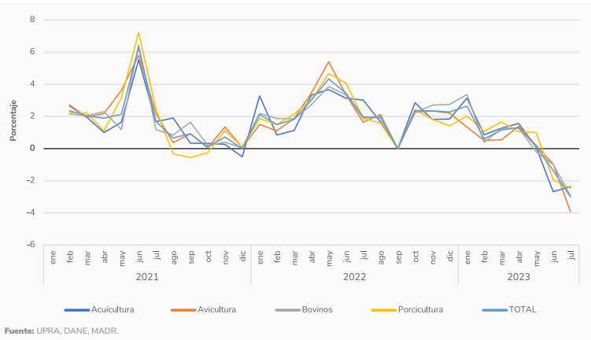
Indicadores de insumos
En los bovinos, la variación mensual fue negativa, de 2,95 %; en julio de 2022 se presentó un incremento de 1,89 %. Entre enero y julio del 2023 la variación acumulada es de 2,07 %; en tanto que, para el mismo periodo del 2022, el incremento fue de 19,13 %. En los últimos 12 meses, se observan incrementos de 12,36 %; mientras que entre agosto y julio de 2022 el aumento fue de 22,91 %.
En la porcicultura, también se observó una reducción en los precios promedio de 2,46 % respecto al mes anterior. En lo corrido del año, los precios han aumentado 2,37 % para este segmento, en tanto que, para el mismo periodo del 2022, aumentaron 20,78 %. En los últimos 12 meses, las variaciones acumuladas de los precios alcanzan 9,98 %; para el año inmediatamente anterior, este incremento fue 20,85 %. Como se presenta en la gráfica 6, el comportamiento en los precios de los alimentos para las diferentes cadenas de producción pecuaria, muestra tendencias similares en magnitud y dirección, por la homogeneidad de las materias primas para su producción. Los alimentos para la producción avícola son los que mostraron mayores reducciones en julio de 2023.
En la avicultura, que se constituyen como los alimentos con mayor reducción en julio de 2023, los precios mensuales promedio bajaron 3,92 %. La variación acumulada entre enero y julio de 2023 es –0,98 %, mientras que para el mismo periodo del 2022 el comportamiento fue opuesto, con incrementos de 19,74 %. En los últimos 12 meses, el incremento acumulado es de 8,16 %, en tanto que, entre agosto del 2021 y julio del 2022, fue de 23,09 %.
En la acuicultura, la variación mensual es de –2,36 %; la variación acumulada en lo corrido del año es 1,80 %, inferior al incremento de 19,90 % ocurrido en el mismo periodo del 2022. La variación promedio acumulada en los últimos 12 meses es 10,37 %; entre agosto del 2021 y julio del 2022, el incremento fue de 22,69 %
Fuente: UPRA-DANE-MADR

Slide 11
Indicadores de oferta agroalimentaria
En el mes de julio de 2023 ingresaron 559.666 toneladas lo que refleja un comportamiento positivo de 3,6% con respecto al ingreso reportado en el mismo mes del año anterior.
Son los grupos de; Verduras y hortalizas, Procesados y Tubérculos, Raíces y Plátanos, que contribuyen de manera más positiva a la variación con 1,1p.p., 1,1p.p. y 0,9p.p. respectivamente.
Solamente contrarresta este comportamiento positivo el grupo de Frutas con variaciones negativas de -0,2%
Los alimentos que presentaron mayor crecimiento en su acopio, en cifras absolutas, fueron: azúcar, plátano hartón verde, chócolo mazorca, aceites, aguacate papelillo, maíz blanco, manzana importada, banano criollo y papa rubí.
Este comportamiento se explica principalmente por el mayor ingreso de alimentos en los mercados de: Coomproriente en Tibasosa (Boyacá); Mercar en Armenia; Central Mayorista de Antioquia y Plaza Minorista "José María Villa" en Medellín; El Potrerillo en Pasto; la Plaza Samper Mendoza y la Plaza Las Flores en Bogotá; Barranquillita en Barranquilla; en Santa Marta; el Nuevo Mercado en Sincelejo; Santa Elena y Cavasa en Cali; Centroabastos en Bucaramanga; Bazurto en Cartagena; Mercado del Sur en Montería y el Complejo de Servicios del Sur en Tunja.
Fuente: DANE.

Slide 12
Actualizaciones
ISE Julio 2023
Septiembre de 2023

Slide 13
Agricultura, caza, silvicultura y pesca |  | Tasa de crecimiento anual (%)
 |  | Publicacion Junio | Junio publicación Julio | Diferencia
Agricultura y actividades de servicios conexas | Otras frutas | 1,2 | 1,2 | 0,0
 | Yuca | 44,4 | 44,4 | 0,0
 | Banano | -22,1 | -22,1 | 0,0
 | Flores | 1,5 | 1,5 | 0,0
 | Plátano | -1,2 | -1,2 | 0,0
 | Hortalizas | 7,6 | 7,6 | 0,0
 | Áreas en desarrollo | 4,6 | 4,4 | 0,3
 | Papa | 14,8 | 14,8 | 0,0
 | Caña de azúcar | 32,3 | 21,3 | 11,0
 | Cacao | 3,3 | 3,8 | -0,5
 | Caña panelera | 7,6 | 7,6 | 0,0
 | Fruto de palma | 2,8 | 5,2 | -2,3
 | Maíz | 23,2 | 23,2 | 0,0
 | Legumbres verdes y secas | -3,5 | -3,5 | 0,0
 | Arroz | 23,4 | 23,6 | -0,2
Productos de café | Cafetos | 46,0 | 46,0 | 0,0
 | Café pergamino | -7,1 | -7,4 | 0,4
Ganadería, caza y actividades de servicios conexas | Leche | -9,0 | -9,0 | 0,0
 | Huevos | 4,3 | 4,3 | 0,0
 | Ganado bovino | 3,9 | 3,9 | 0,0
 | Ganado porcino | 5,0 | 5,0 | 0,0
 | Aves de corral | -5,8 | -5,8 | 0,0
Actualizaciones

Slide 14
Resultados Consolidados
ISE Julio 2023
Septiembre de 2023

Slide 15
Resultados Consolidados
Agricultura, caza, silvicultura y pesca |  | Tasa de crecimiento anual (%) |  | Participación (%) de los productos a la actividad | contribución a la variación anual | Tasa de crecimiento anual (%) de la actividad | Participación (%) a la actividad | Contribución a la variación anual de la actividad de Agricultura, caza, silvicultura y pesca
 |  | Jul 2022 / Jul 2021 | Jul 2023 / Jul 2022 |  |  | Jul 2023 / Jul 2022
Agricultura y actividades de servicios conexas | Flores | 21,0 | 22,2 | 8,6 | 1,9 | 4,5 | 68,2 | 3,0
 | Arroz | -9,1 | 13,3 | 13,7 | 1,8
 | Yuca | -25,2 | 34,3 | 3,8 | 1,3
 | Fruto de palma | -9,7 | 9,8 | 5,4 | 0,5
 | Hortalizas | -1,6 | 4,5 | 10,2 | 0,5
 | Caña de azúcar | -10,7 | 8,5 | 4,1 | 0,4
 | Caña panelera | 5,2 | 7,7 | 2,7 | 0,2
 | Áreas en desarrollo | -6,0 | 0,9 | 5,3 | 0,0
 | Cacao | -12,3 | -4,1 | 0,9 | 0,0
 | Legumbres verdes y secas | 25,5 | -8,9 | 1,7 | -0,1
 | Plátano | -10,0 | -2,5 | 8,0 | -0,2
 | Maíz | 37,3 | -9,0 | 3,4 | -0,3
 | Papa | 3,9 | -6,0 | 5,7 | -0,3
 | Banano | -36,1 | -6,5 | 7,6 | -0,5
 | Otras frutas | -0,3 | -3,3 | 18,8 | -0,6
Productos de café | Café pergamino | -24,3 | -13,7 | 89,9 | -12,3 | -9,8 | 8,9 | -0,9
 | Cafetos | 8,5 | 25,4 | 10,1 | 2,6
Ganadería, caza y actividades de servicios conexas | Ganado porcino | 4,7 | 8,7 | 16,6 | 1,4 | 0,1 | 22,9 | 0,01
 | Huevos | -6,5 | 4,6 | 17,2 | 0,8
 | Ganado bovino | -7,9 | 1,1 | 16,2 | 0,2
 | Aves de corral | 15,8 | -2,6 | 24,0 | -0,6
 | Leche | -2,6 | -6,6 | 26,0 | -1,7
Agricultura, caza, silvicultura y pesca |  |  |  |  |  |  |  | 2,2

Slide 16
Indicadores Agricultura
ISE Julio 2023
Septiembre de 2023

Slide 17
Indicadores de Agricultura
Indicadores productos de café
Fuente | Indicador | Variación anual (%)
 |  | Julio 2022 | Julio 2023
Federación Nacional de Cafeteros | Exportaciones (verde)** | -15,7 | -15,9
DANE | Importaciones (verde) | 53,6 | 20,9
 | Compras de café verde por la industria (verde) | 2,4 | -16,8
Federación Nacional de Cafeteros | Variación de Existencias Verde * | -121,5 | -51,4
 | Variación de Existencias Pergamino * | -9,2 | 34,2
Federación Nacional de Cafeteros DANE | PRODUCCIÓN CAFÉ VERDE | -24,9 | -17,2
 | PRODUCCIÓN CAFÉ PERGAMINO | -24,3 | -13,7
Federación Nacional de Cafeteros | Precio interno de compra base | 44,0 | -41,4
Banco Mundial | Precio internacional | 25,2 | -24,4
Federación Nacional de Cafeteros | Cafetos (Cultivos improductivos de café) | 8,5 | 25,4
 | Producción | -22,0 | 0,4

Slide 18
Indicadores de Agricultura
Indicadores de maíz
Fuente | Indicador | Variación anual (%)
 |  | Primer semestre 2022 | Primer semestre 2023
Fenalce | Producción Total | 37,3 | -9,0
 | Blanco (30%) | 46,8 | 18,0
 | Amarillo (70%) | -9,5 | 26,5
 |  | Julio 2022 | Julio 2023
DANE | Importaciones | -1,5 | -0,3
 | IPP | 35,1 | 8,7
Banco Mundial | Precio Internacional | 16,0 | -25,0

Slide 19
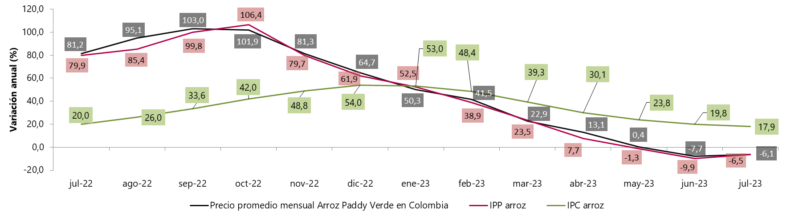
Fuente | Indicador | Variación anual (%)
 |  | Julio 2022 | Julio 2023
Fedearroz - DANE | Producción Paddy | -9,1 | 13,3
DANE | EMMET | -0,9 | -5,1
 | Importaciones arroz blanco | 150,4 | 90,0
 | IPP arroz | 79,9 | -6,5
 | IPC | 20,0 | 17,9
Banco Mundial | Precio Internacional | 1,0 | 30,9
Indicadores de Agricultura
Indicadores de arroz
Fuente: Fedearroz - DANE
Fuente: Ministerio de Agricultura y Bolsa mercantil

Slide 20
Indicadores de Agricultura
Indicadores de arroz
Abastecimento (ton)
Contribuciones

Slide 21
Indicadores de Agricultura
Indicadores de papa
Fuente | Indicador | Variación anual (%)
 |  | Julio 2022 | Julio 2023
Fedepapa | Producción | 3,9 | -6,0
DANE | Importaciones | 79,8 | -33,7
 | IPP | 18,1 | 3,7
 | IPC | 26,6 | 3,2
Fuente: DANE
Índice de Precios al Productor de papa

Slide 22
Indicadores de Agricultura
Indicadores de papa
Abastecimento (ton)
Contribuciones
Fuente: DANE - SIPSA

Slide 23
Indicadores de Agricultura
Indicadores de papa
Abastecimento (ton)
Contribuciones
Fuente: DANE - SIPSA

Slide 24
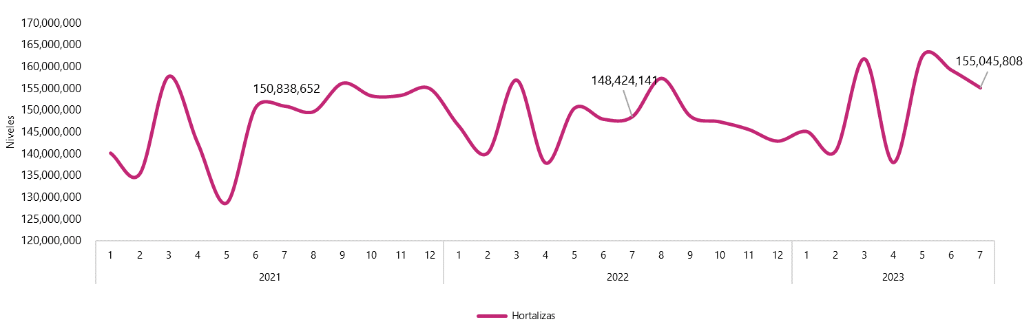
Indicadores de Agricultura
Indicadores de hortalizas
Fuente | Indicador | Variación anual (%)
 |  | Julio 2022 | Julio 2023
Hortalizas
DANE | SIPSA Abastecimiento | -1,6 | 4,5
 | IPP | 53,4 | -21,9
 | IPC | 24,3 | 0,3
Resultados en niveles
Fuente: DANE

Slide 25
Indicadores de Agricultura
Indicadores de hortalizas
Abastecimento (ton)
Contribuciones
Fuente: DANE - SIPSA

Slide 26
Indicadores de Agricultura
Indicadores de hortalizas
Abastecimento (ton)
Contribuciones
Fuente: DANE - SIPSA

Slide 27
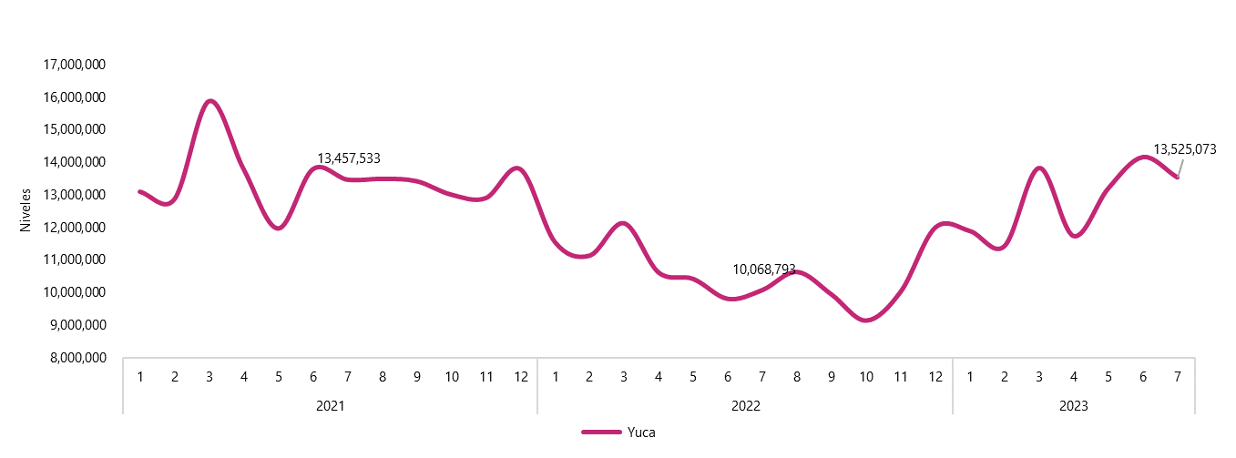
Indicadores de Agricultura
Indicadores de yuca
Fuente | Indicador | Variación anual (%)
 |  | Julio 2022 | Julio 2023
Yuca
DANE | SIPSA Abastecimiento | -25,2 | 34,3
 | IPP | 217,4 | -34,6
 | IPC | 141,7 | -19,8
Resultados en niveles
Fuente: DANE

Slide 28
Indicadores de Agricultura
Indicadores de yuca
Abastecimento (ton)
Contribuciones
Fuente: DANE - SIPSA

Slide 29
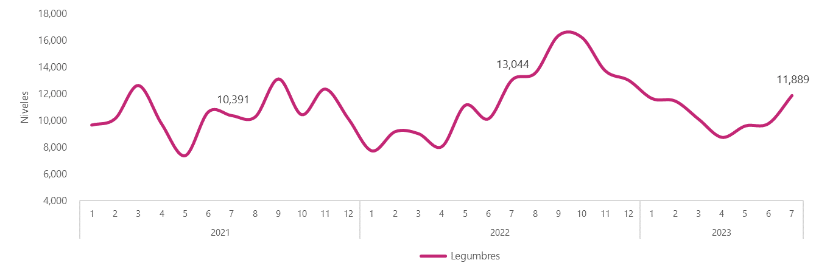
Indicadores de Agricultura
Indicadores de legumbres - fríjol
Fuente | Indicador | Variación anual (%)
 |  | Julio 2022 | Julio 2023
Fenalce | Producción | 25,5 | -8,9
DANE | IPP fríjol | 59,8 | -0,4
 | Importaciones | 92,7 | -14,9
Resultados en niveles
Fuente: DANE

Slide 30
Indicadores de Agricultura
Indicadores de legumbres - fríjol
Abastecimento (ton)
Contribuciones
Fuente: DANE - SIPSA

Slide 31
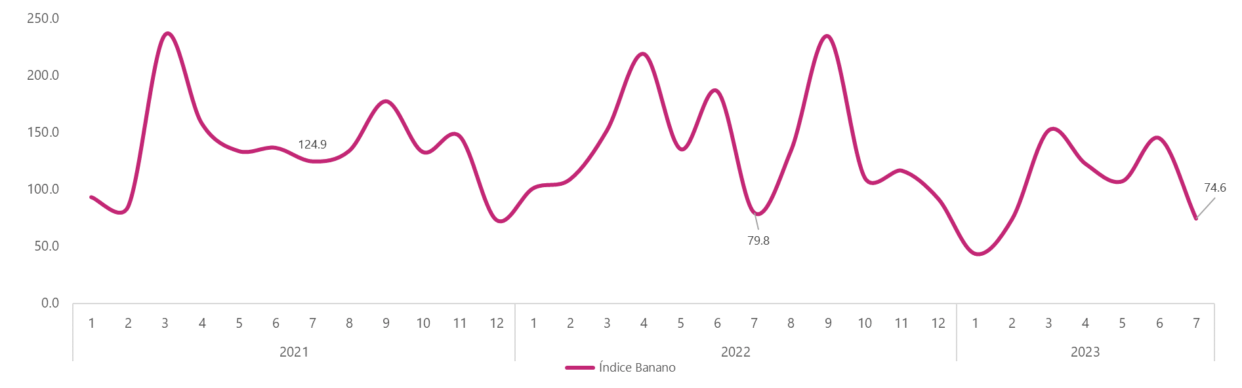
Fuente | Indicador | Variación anual (%)
 |  | Julio 2022 | Julio 2023
Banano consumo interno
DANE | Producción | -1,4 | 15,0
 | IPP | 15,3 | 7,4
 | Importaciones | 166,0 | 3,5
Banano exportación
DANE-DIAN | Constantes | -45,8 | -17,5
 | Corrientes | -46,0 | -5,5
DANE | IPP | 14,1 | 6,7
TOTAL |  | -36,1 | -6,5
Indicadores de Agricultura
Indicadores de banano
Índice Banano (Producción ponderada)
Fuente: DANE
El dato del mes actual corresponde a datos DANE- DIAN.

Slide 32
Indicadores de Agricultura
Indicadores de banano
Abastecimento (ton)
Contribuciones
Fuente: DANE - SIPSA

Slide 33
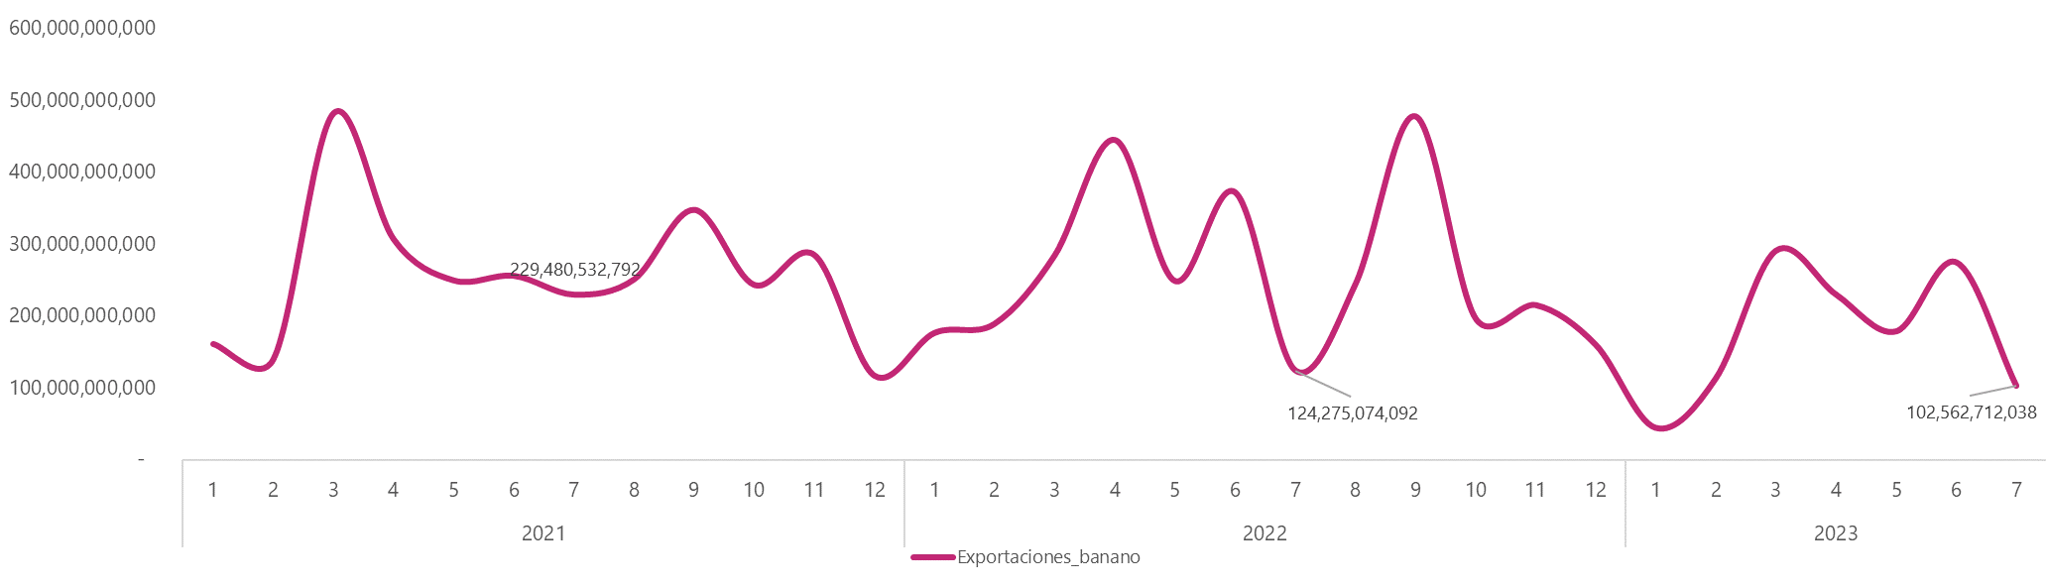
Indicadores de Agricultura
Indicadores de banano
Exportaciones de banano por destino (ton)
Exportaciones de banano (miles de millones en términos constantes)
Fuente: DANE - SIPSA

Slide 34
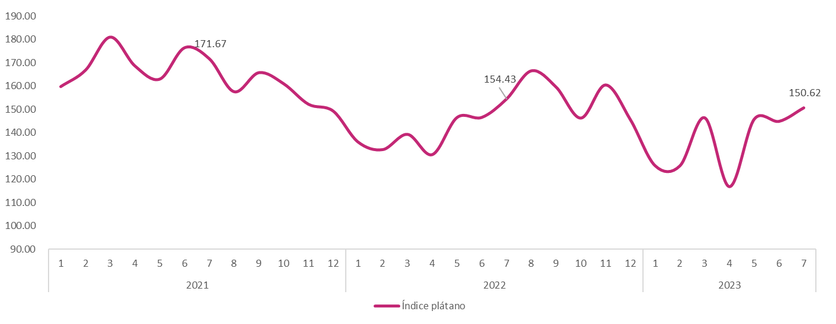
Indicadores de Agricultura
Indicadores de plátano
Fuente | Indicador | Variación anual (%)
 |  | Julio 2022 | Julio 2023
Plátano
DANE | SIPSA Abastecimiento | -5,8 | -1,6
 | Exportaciones | -46,3 | -14,7
 | IPP | 101,0 | 29,7
 | IPC | 75,6 | 28,9
Total |  | -10,0 | -2,5
Índice Plátano (Producción ponderada)
Fuente: DANE.

Slide 35
Indicadores de Agricultura
Indicadores de plátano
Abastecimento (ton)
Contribuciones
Fuente: DANE - SIPSA

Slide 36
Indicadores de Agricultura
Indicadores de plátano
Abastecimento (ton)
Contribuciones
Fuente: DANE - SIPSA

Slide 37
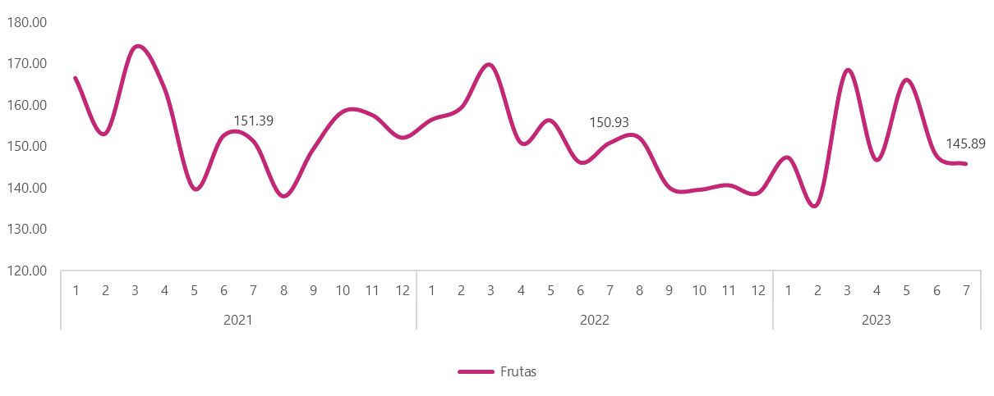
Indicadores de Agricultura
Indicadores de frutas
Índice frutas (Producción ponderada)
Fuente: DANE.

Slide 38
Indicadores de Agricultura
Indicadores de frutas
Abastecimento (ton)
Contribuciones
Fuente: DANE - SIPSA

Slide 39
Indicadores de Agricultura
Indicadores de frutas
Abastecimento (ton)
Contribuciones
Fuente: DANE - SIPSA

Slide 40
Indicadores de Agricultura
Indicadores de frutas
País de destino
Exportaciones (ton)
Contribuciones
Fuente: DANE - SIPSA

Slide 41
Indicadores de Agricultura
Indicadores de frutas
País de destino
Exportaciones (ton)
Contribuciones
Fuente: DANE - SIPSA

Slide 42
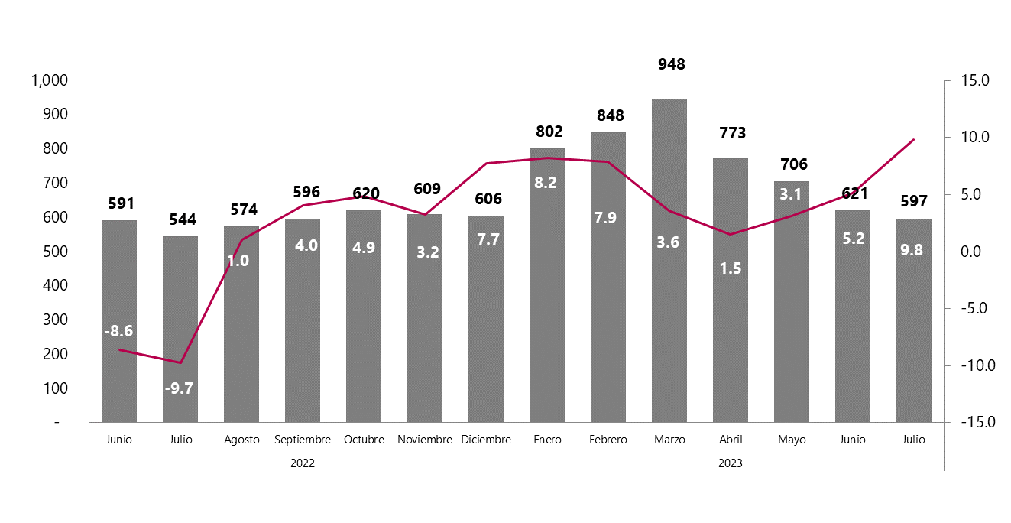
Indicadores de Agricultura
Indicadores de fruto de palma
Fuente: Fedepalma. 1 Aceite de palma, crudo. 2,.Aceites Comestibles
Producción mensual
Fuente: FEDEPALMA.

Slide 43
Indicadores de Agricultura
Indicadores de fruto de palma
Producción por zonas productoras
Participación por región
Fuente: Fedepalma

Slide 44
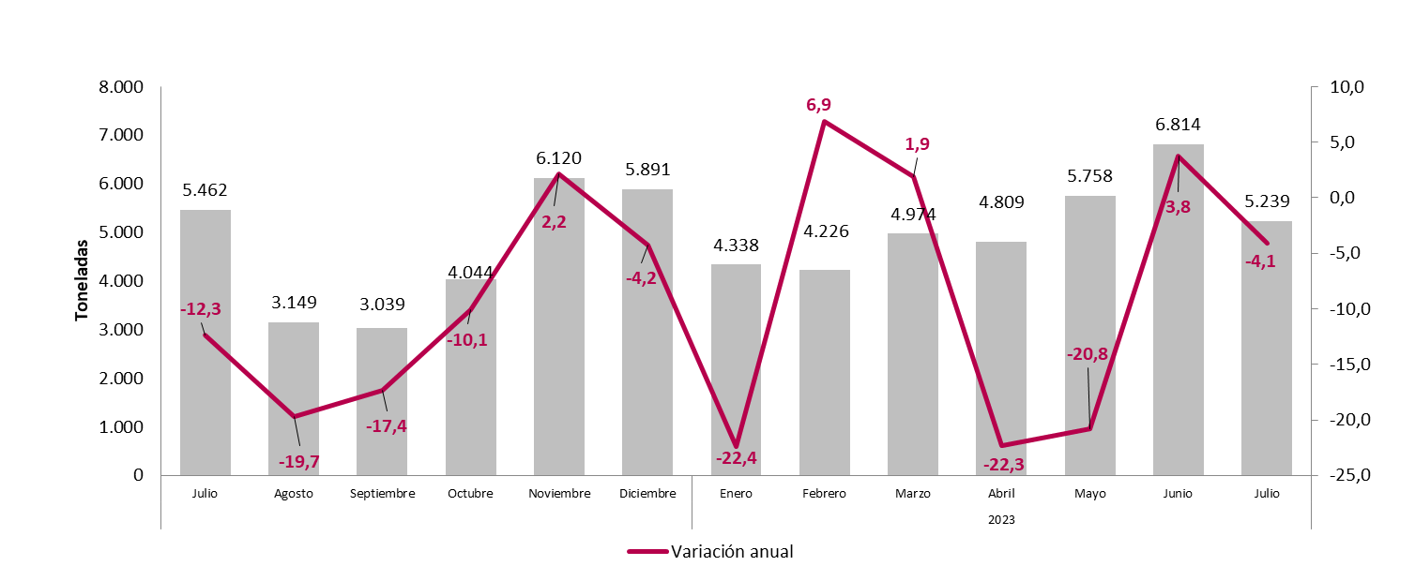
Indicadores de Agricultura
Indicadores de cacao
Fuente | Indicador | Variación anual (%)
 |  | Julio 2022 | Julio 2023
Fedecacao | Producción | -12,3 | -4,1
DANE | Exportaciones | -39,0 | -69,7
 | IPC | 12,8 | 24,8
 | IPP* | 14,7 | -6,8
 | EMMET | 2,4 | -5,8
Fedecacao | Precio | 20,2 | 45,0
Banco Mundial | Precio Internacional | -3,8 | 51,3
Producción mensual
Fuente: Fedecacao
Fuente: FEDEPALMA.

Slide 45
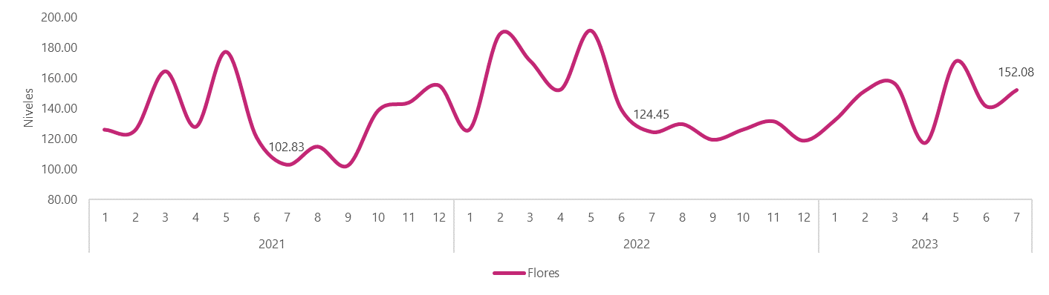
Indicadores de Agricultura
Indicadores de flores
Fuente | Indicador | Variación anual (%)
 |  | Julio 2022 | Julio 2023
DANE | Exportaciones flores | 21,0 | 22,2
 | Rosas | 0,7 | 0,9
 | Claveles | -4,7 | 15,4
 | Pompones y otras flores | 34,5 | 28,6
 | IPP | 16,9 | -15,4
Exportación de flores
Fuente: DANE

Slide 46
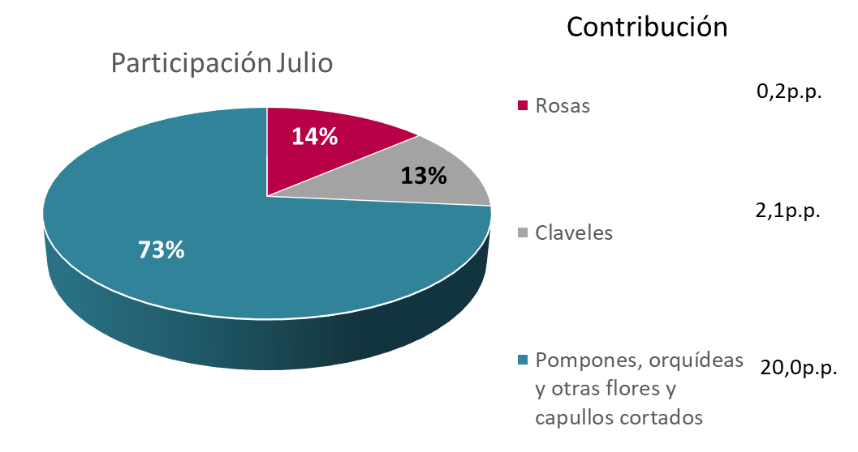
Indicadores de Agricultura
Indicadores de flores
País de destino
Exportaciones (ton)

Slide 47
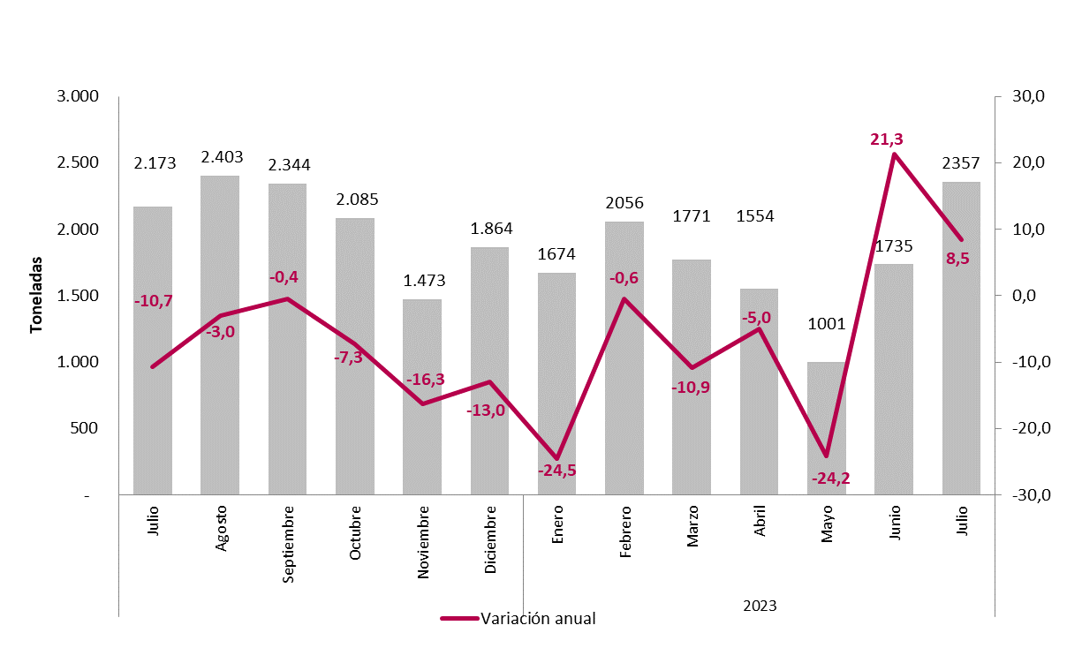
Indicadores de Agricultura
Indicadores de caña de azúcar
Producción mensual
Fuente: DANE

Slide 48
Indicadores de Agricultura
Indicadores de caña de azúcar
Abastecimento (ton)
Contribuciones
Fuente: DANE - SIPSA

Slide 49
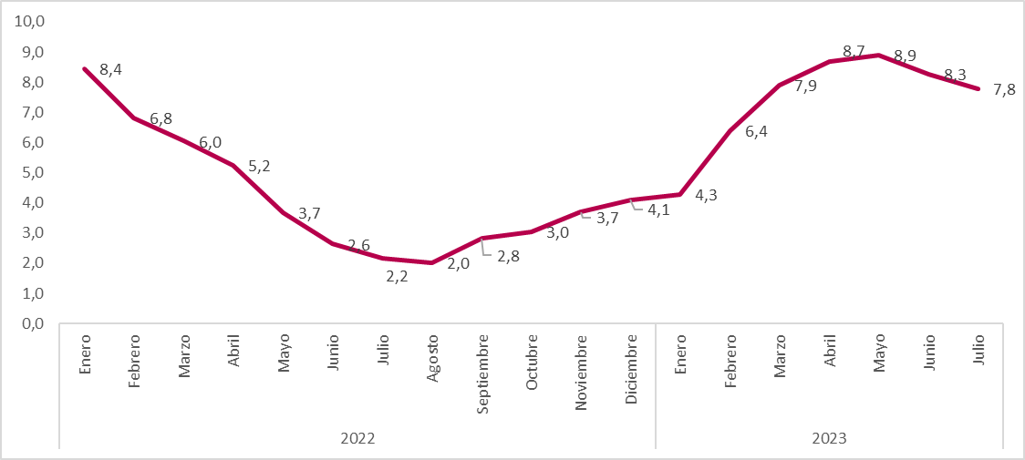
Indicadores de Agricultura
Indicadores de panela
Fuente | Indicador | Variación anual (%)
 |  | Julio 2022 | Julio 2023
MADR - Fedepanela | Producción | 5,2 | 7,7
DANE | EMMET | 4,2 | -22,0
 | Exportaciones | 6,8 | 40,1
 | IPC | 2,2 | 7,8
Fedepanela | Precio gremio | -8,8 | 1,5
Índice de Precios al Consumidor de Panela Cruda Para Consumo En El Hogar
Fuente: DANE

Slide 50
Indicadores Ganadería
ISE Julio 2023
Septiembre de 2023

Slide 51
Indicadores de Ganadería
Indicadores ganado bovino
Fuente: DANE

Slide 52
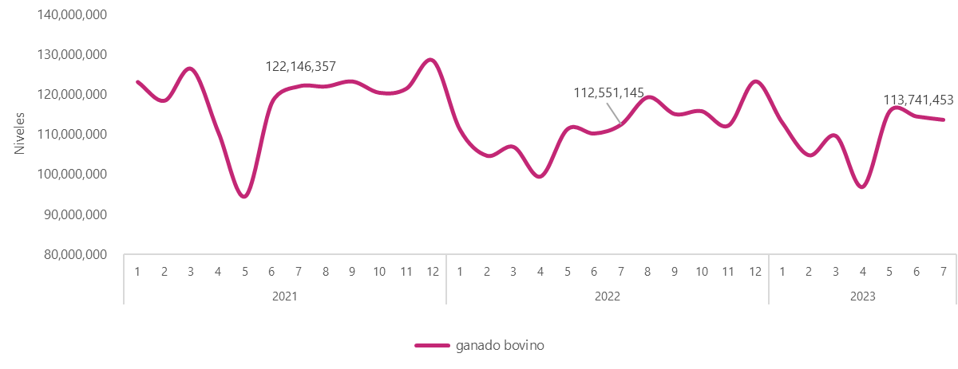
Indicadores de Ganadería
Indicadores ganado bovino
Sacrificio de ganado bovino (kilo en pie)

Slide 53
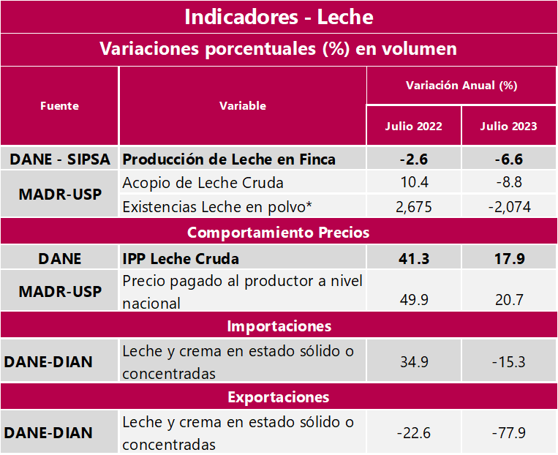
Indicadores de Ganadería
Indicadores leche
* Existencias medidas en toneladas
Fuente: DANE – USP. Min. Agricultura

Slide 54
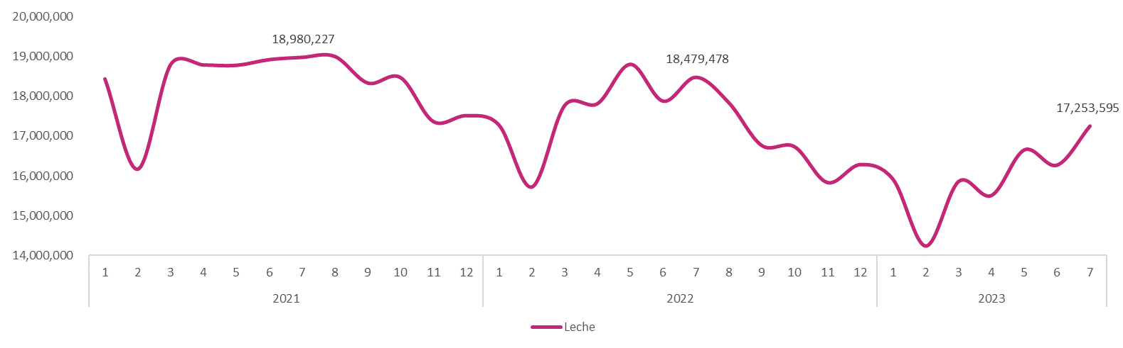
Indicadores de Ganadería
Indicadores leche
Producción mensual de leche (litros)

Slide 55
Indicadores de Ganadería
Indicadores ganado porcino
Fuente: DANE – Porkcolombia

Slide 56
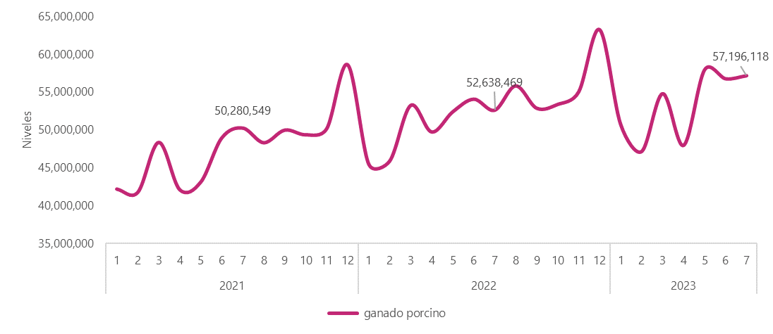
Indicadores de Ganadería
Indicadores ganado porcino
Sacrificio de ganado porcino (kilo en pie)

Slide 57
Indicadores de Ganadería
Indicadores avicultura
¹ Los resultados de encasetamiento de pollito corresponden a los del período inmediatamente anterior al de referencia
Fuente: DANE – Fenavi

Slide 58
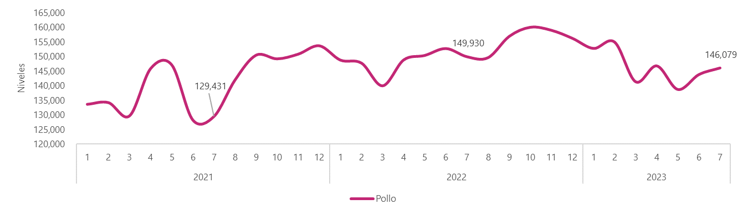
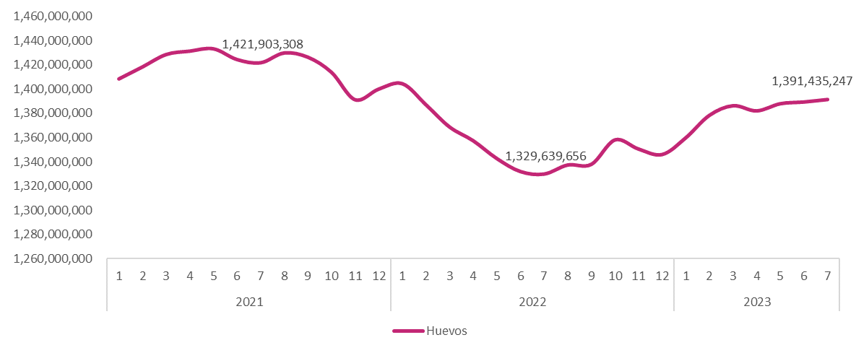
Indicadores de Ganadería
Indicadores avicultura
Producción mensual de pollo (toneladas)
Producción mensual de huevos (unidades)

Slide 59
PRESENTACION DE RESULTADOS Sección A:
Agricultura, ganadería, caza, silvicultura y pesca
ISE julio
de 2023
Septiembre de 2023

